Slide 1
实验一 水准测量的认识与使用

Slide 2
目的
（1）认识DS3微倾式水准仪的基本构造，各操作部件的名称和作用，并熟悉使用方法。
（2）掌握DS3水准仪的安置、瞄准和读数方法。
（3）练习普通水准测量一测站的测量、记录和计算。
（4）认识自动安平水准仪并掌握其基本使用方法

Slide 3
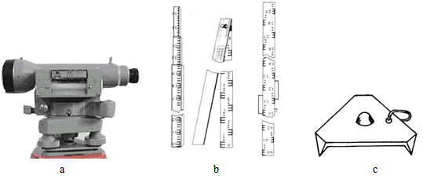
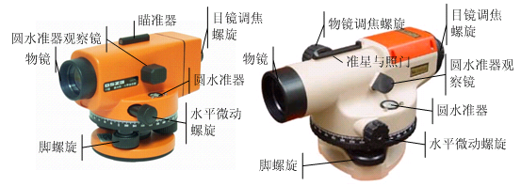
仪器及用具
仪器室借:
  DS3微倾或自动安平水准仪l台、水准尺1对、尺垫2个
自备:
  计算器、铅笔、小刀、记录纸、草稿纸。

Slide 4
实习内容与步骤提要
（1）认识DS3微倾式水准仪 ：各操作部件的名称、作用与操作方法。
（2）微倾式水准仪的使用：
  安置仪器→粗略整平→瞄准水准尺→精确整平→读数
（3）自动安平水准仪的认识及使用
（4）双面尺读数练习
（5）一测站水准测量练习
  双面尺法

Slide 5
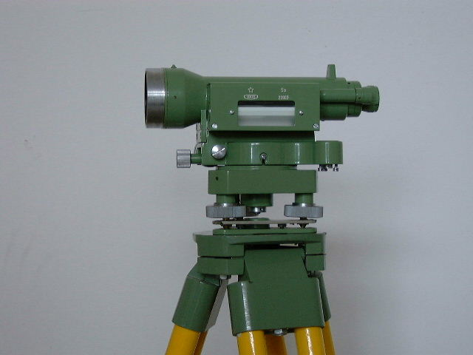
_{准星}
_{目镜}
_{物镜}
_{缺口/照门}
_{管水准器观察镜}
_{望远镜}
_{管水准器}
_{水准器}
_{制动螺旋}
_{基座}
_{圆水准器}
_{脚螺旋}
_{脚架}
Notes:
两套瞄准系统

Slide 6
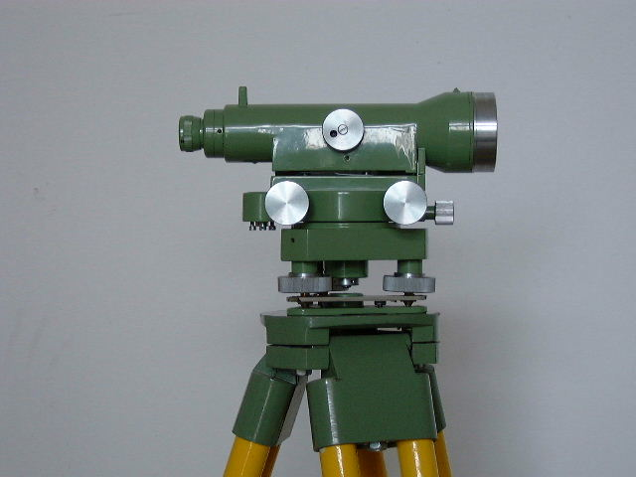
_{物镜调焦螺旋}
_{十字丝分划版护罩}
_{微倾螺旋}
_{水平微动螺旋}

Slide 7
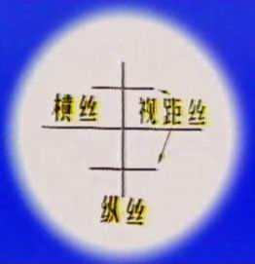
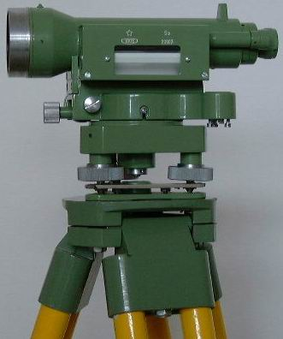

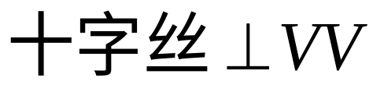

微倾水准仪的主要轴线
_{V}
_{L}’
_{C}
_{L}
_{C}
_{L}
_{L}’
_{V}

Slide 8
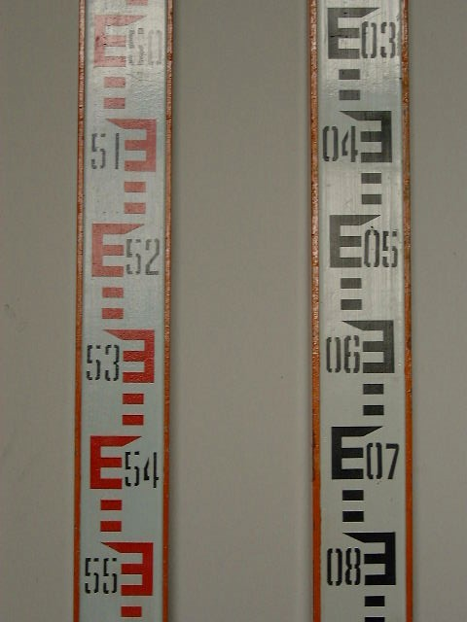
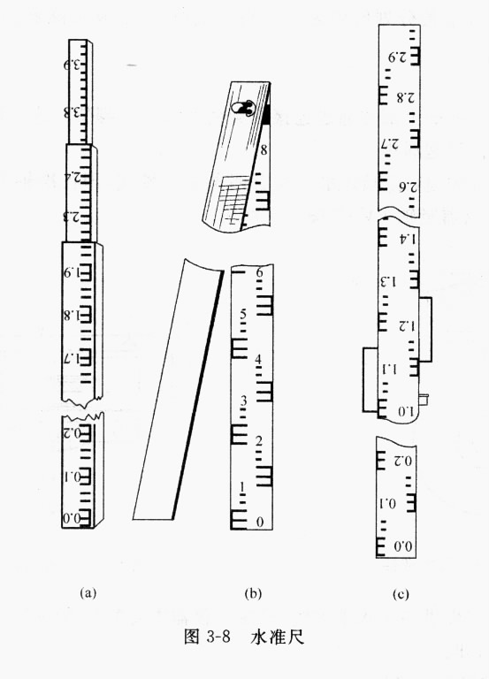
2 水准尺和尺垫
直尺折尺塔尺
水准尺
单面尺
双面尺
OR

Slide 9
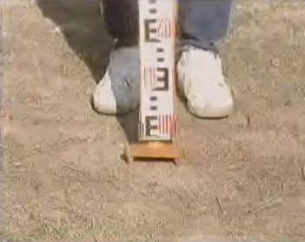
尺垫
用来竖立水准尺和标志转点，起高程传递作用。
_{在没有明显固定标志的转点时使用}

Slide 10



水准仪的使用
使用步骤
_{安置和初略整平}
_{瞄准}
_{读数}
_{精平}

Slide 11
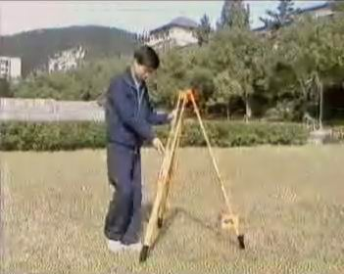
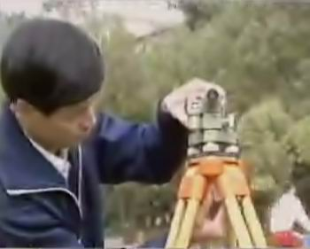
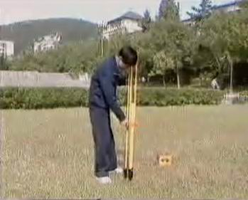
（一）安置和初略整平
安置

Slide 12
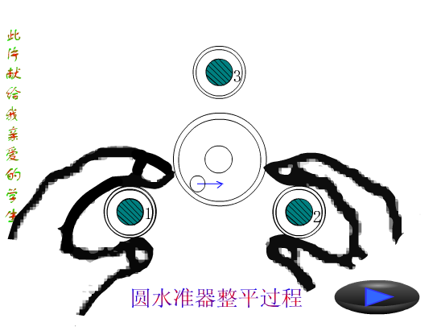
粗略整平
整平方法：
  1、先两个后一个的原则。
  2、气泡移动的方向与左手大拇指的切线方向一致。

Slide 13
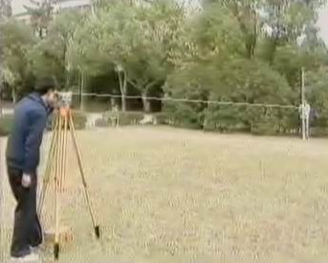
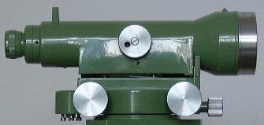
（二）瞄准
_{目镜调焦螺旋}
_{照门}
_{准星}
调节目镜调焦螺旋，使十字丝清晰。
利用准星和照门照准水准尺。
调节物镜调焦螺旋，使水准尺成像清晰。
利用微动螺旋精确照准。
消除视差。
_{水平制动螺旋}
_{物镜调焦螺旋}
_{水平微动螺旋}

Slide 14
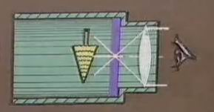
视差
1.2

Slide 15
（3）精平
方法：
  调节微倾螺旋使管水准气泡集中。
_{微倾螺旋}

Slide 16
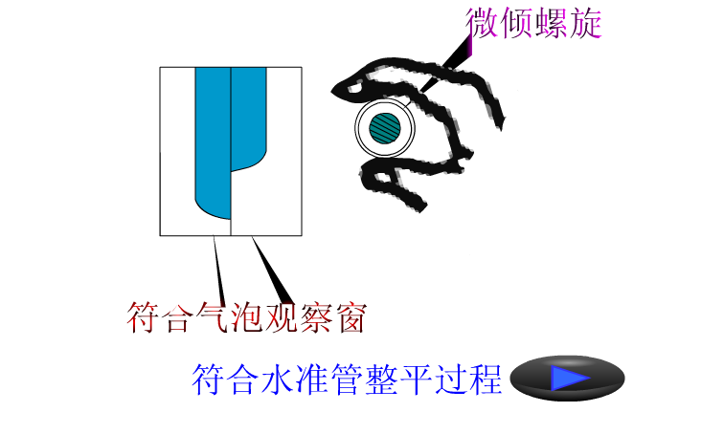
符合水准器整平

Slide 17

（4）读数
用十字丝横丝（中丝）在水准尺上读数。
读数时由上到下，由小到大进行－－因为水准仪多为倒像望远镜。

Slide 18
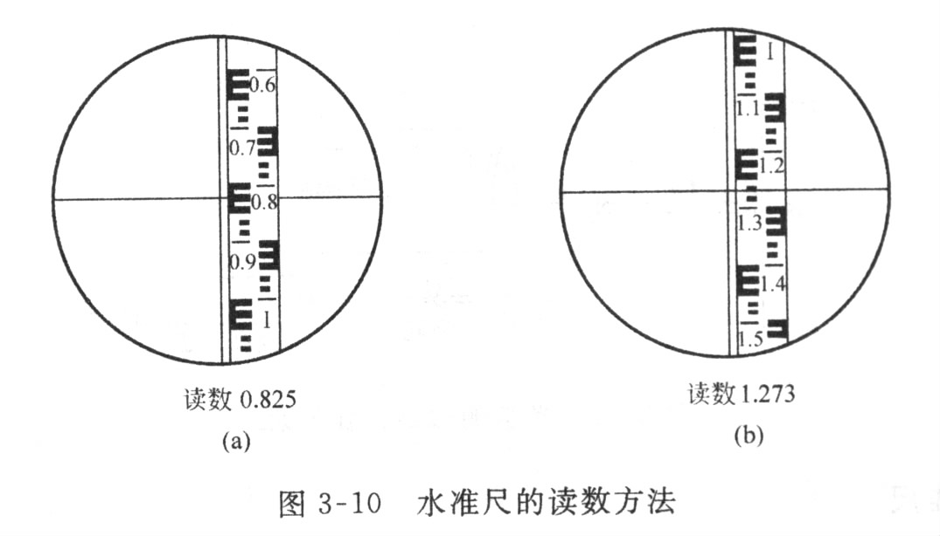
读起前尺读数
读起后尺读数a＝0.825m,按（2）、（3） 、（4）的步骤，读起前尺读数b＝1.273m
A、B两点的高差h_{AB}＝0.825-1.273＝-0.448m

Slide 19
注意事项
  三脚架应支在平坦、坚固的地面上，架设高度应适中，架头应大致水平，架腿制动螺旋应紧固，整个三脚架应稳定，严防仪器从脚架上掉下摔坏。
  各螺旋的旋转应稳、轻、慢，禁止用蛮力，最好使用螺旋运行的中间位置。
  在读数前，注意消除视差；必须使符合水准器气泡居中（微倾式水准仪水准管气泡两端影象符合）。
  立尺时，应站在水准尺后，双手扶尺，以使尺身保持竖直。
  做到边观测（读数要果断、清晰）、边记录（要回报确认）、边计算。记录应使用铅笔。
  避免水准尺靠在墙上或电杆上，以免摔坏；禁止用水准尺抬物，禁止坐在水准尺及仪器箱上。
  发现异常问题应及时向指导教师汇报，不得自行处理。
  注意倒像望远镜中水准尺图形与实际图形的变化。

Slide 20

自动安平水准仪的认识
a)苏光DSZ3 b) 苏光NAL324
没有水准管、微倾螺旋，无制动螺旋，靠摩擦制动

Slide 21
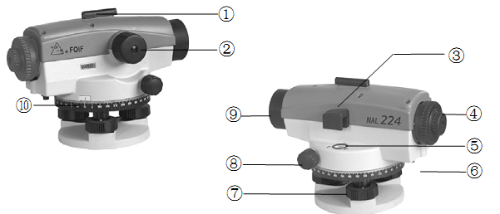
自动安平水准仪的认识2
①粗瞄器、②调焦手轮、 ③水泡反光镜、④目镜、 ⑤圆水泡、⑥检查按钮、⑦脚螺旋、⑧微动手轮、⑨物镜、⑩度盘
c）博飞NAL200系列自动安平水准仪

Slide 22
操作步骤
安置仪器→粗略整平→瞄准水准尺→读数

Slide 23
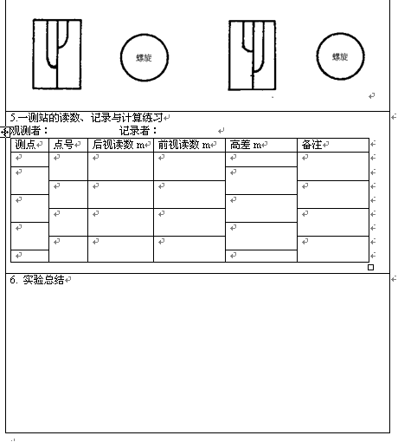
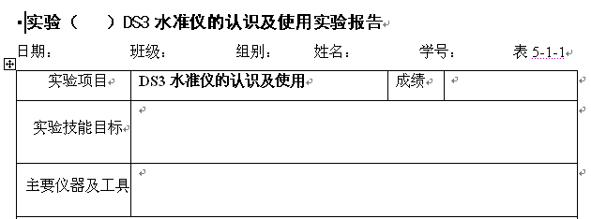
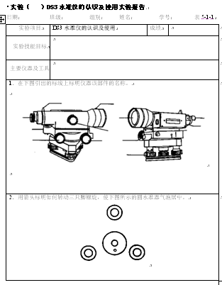
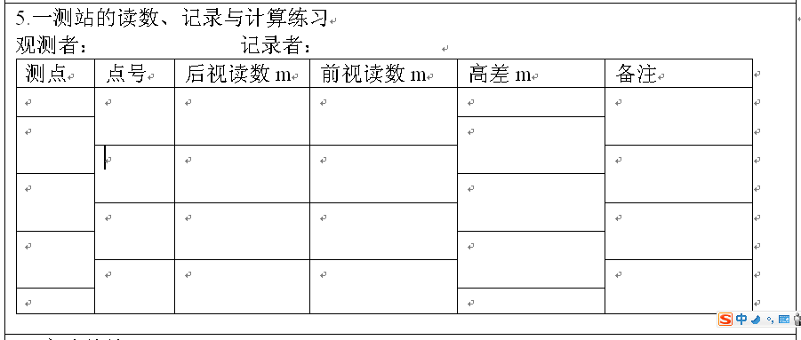
报告填写说明

Slide 24
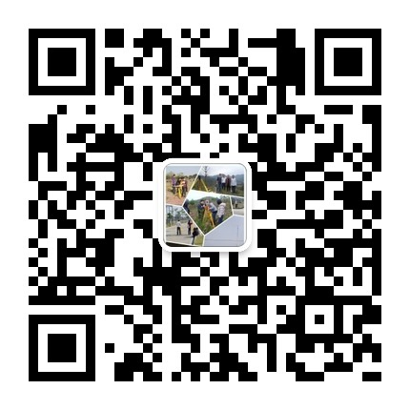
利用微信公众号获取实验信息
微信公众号:
putongceliangxue
普通测量学
第一次添加给该号发送一条：
“年级+专业+（学号+姓名）”
查看实验步骤发送：普通测量学实验一
或者发送：水准仪的认识与使用
或者：1216

